Slide 1
骨髄バンクドナーコーディネート初期行程におけるコーディネート進行率増加を目指した介入研究
大竹文雄（大阪大学） 加藤大貴（大阪大学） 黒澤彩子（伊那中央病院） 吉内一浩（東京大学） 福田隆浩（国立がん研究センター中央病院）

Slide 2
一律介入と最適ターゲティングの効果
アウトカム：返信時に提供意向を示したかどうか
 | Targeting | Targeting | Uniform | Uniform
 | Mean | SD | Mean | SD
Treatment B | 0.0336 | 0.0422 | 0.0206 | 0.0570
Treatment C | 0.0230 | 0.0336 | -0.0019 | 0.0598
Treatment D | 0.0287 | 0.0390 | 0.0079 | 0.0628
Optimum targeting | 0.0473 | 0.0530

Slide 3
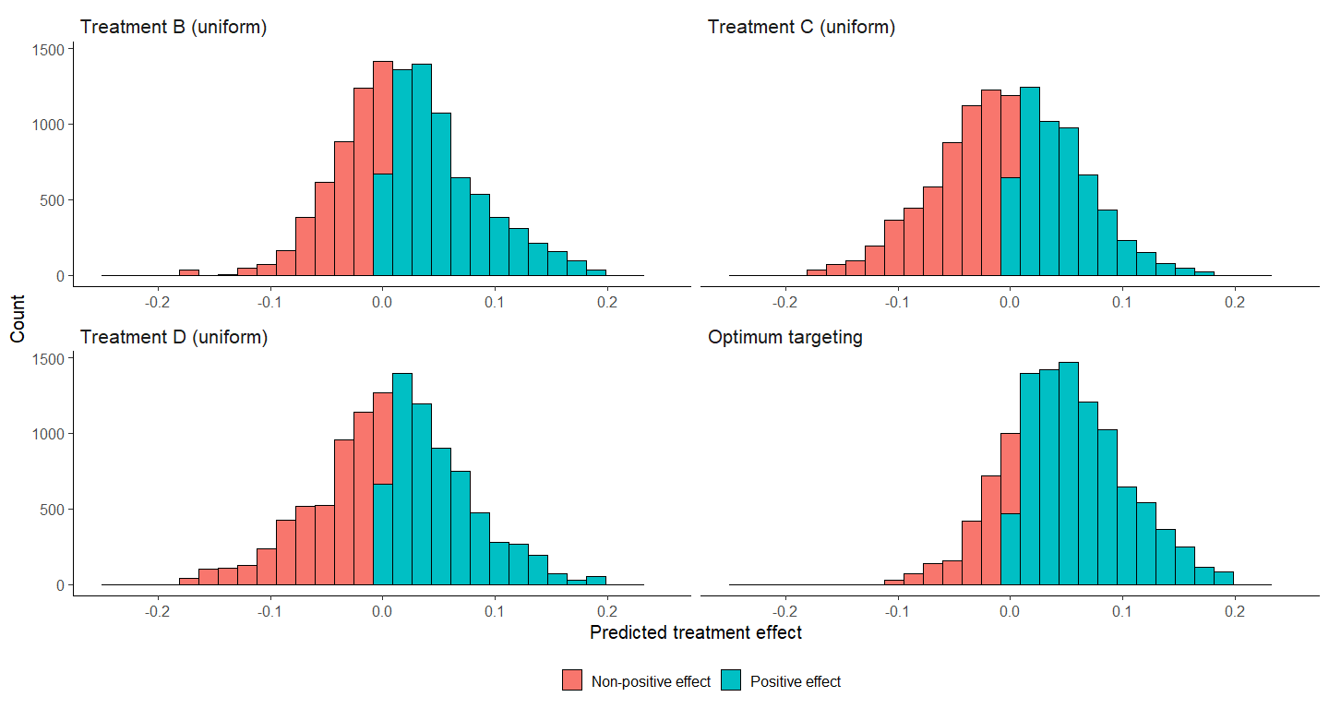
予測介入効果の分布

Slide 4
最適ターゲティング別の個人属性の比較
 | Treatment B | Treatment C | Treatment D
Male (= 1) | 0.64 | 0.54 | 0.67
Age | 34.97 | 41.44 | 39.64
Number of past coordinations | 1.49 | 1.65 | 1.70
Number of listed hospitals | 0.47 | 0.40 | 0.58
Number of hospitals listed with PBSC collection | 0.16 | 0.13 | 0.20
Number of hospitals listed with BM collection | 0.24 | 0.20 | 0.31
N | 4980 | 2728 | 3341

Slide 5
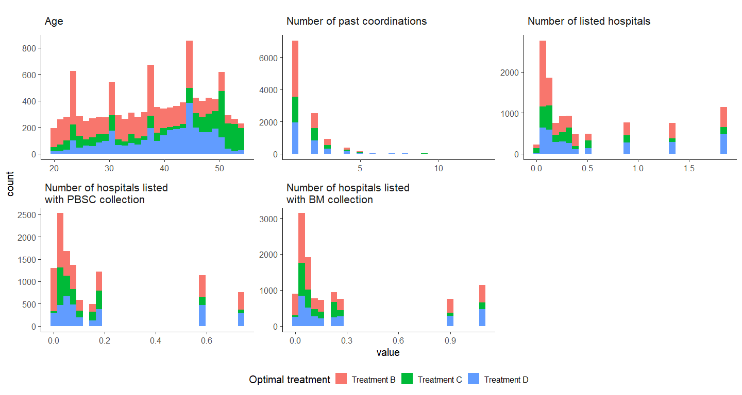
個人属性の分布

Slide 6
単純な分割ルールによる政策効果（最大分割：２）
## [1] 0.03198033

Slide 7
単純な分割ルールによる政策効果（最大分割：３）
## [1] 0.03130536

